Slide 1
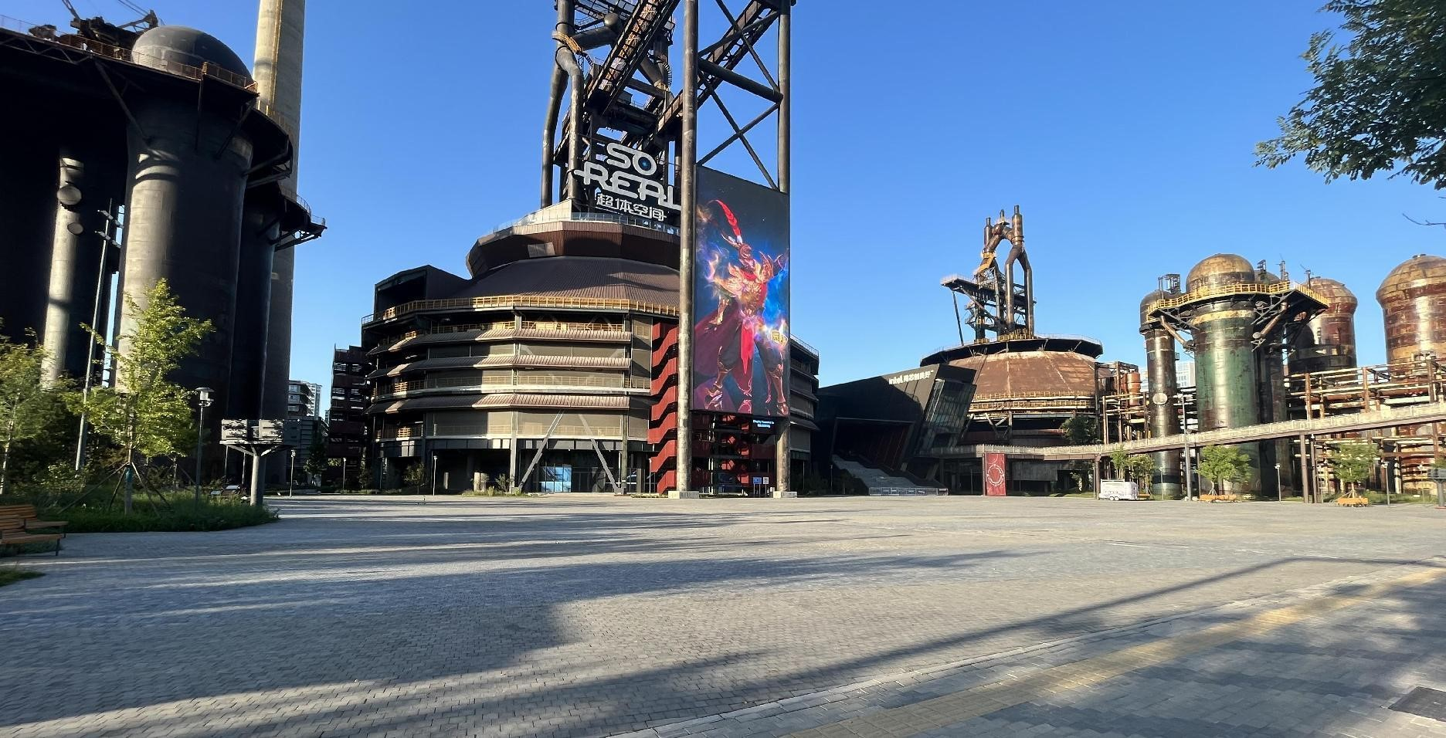
北京首钢园 试驾场地
北京首钢园试驾场地位于长安街西延长线与永定河绿色生态走廊交汇处，占地面积8.63平方公里，在地理区位、空间资源、历史文化、生态环境上具有独特优势，在新版北京城市总体规划中，新首钢地区未来将成为传统工业绿色转型升级示范区、京西高端产业创新高地、后工业文化体育创意基地。

Slide 2
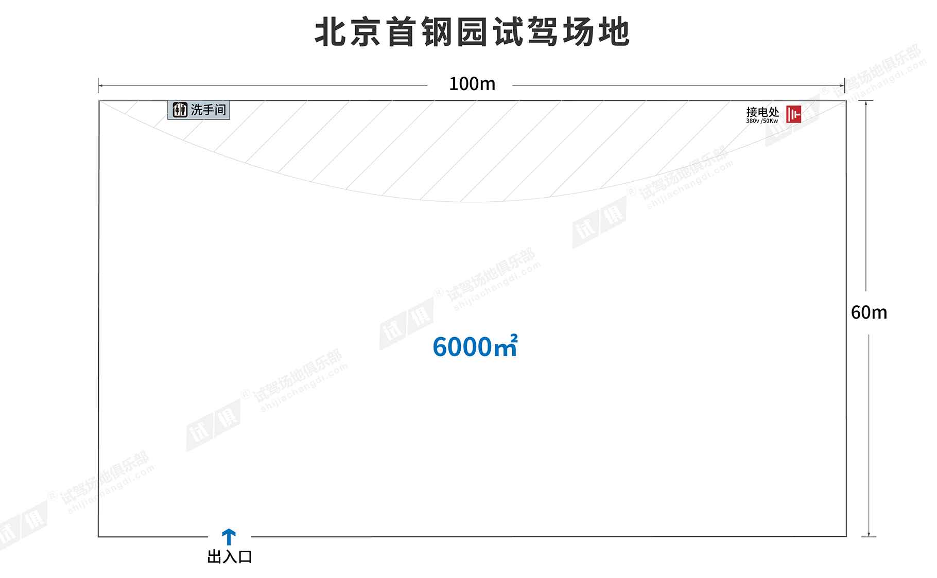
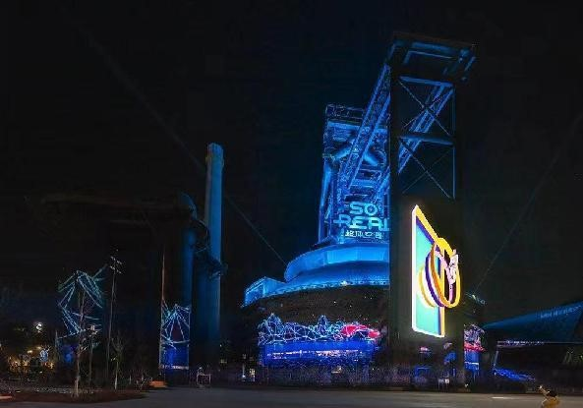
场地费用：15万/天
场地面积：长100m，宽60m，总面积6000㎡ 方砖路面 全封闭
供电供水：380v/50kw 方便接水
配套设施：停车位 固定洗手间

Slide 3
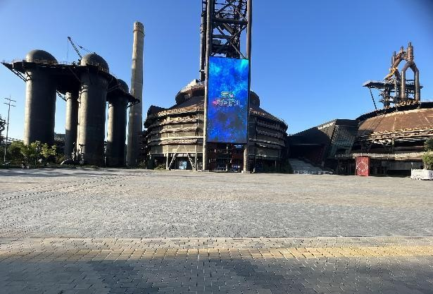
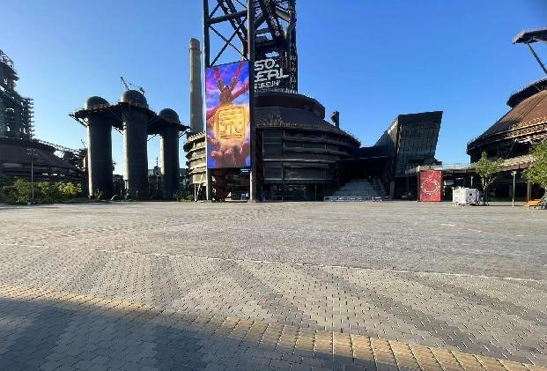
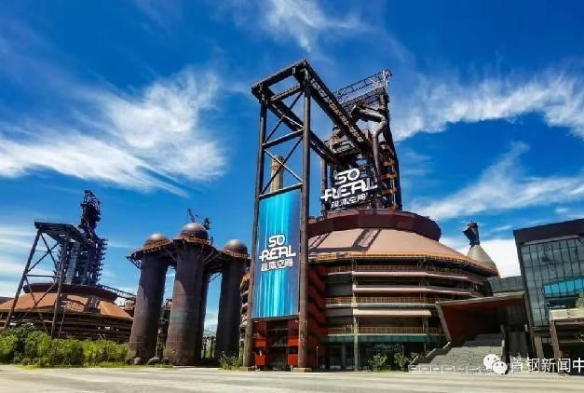
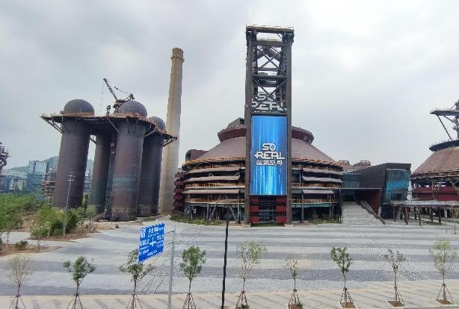
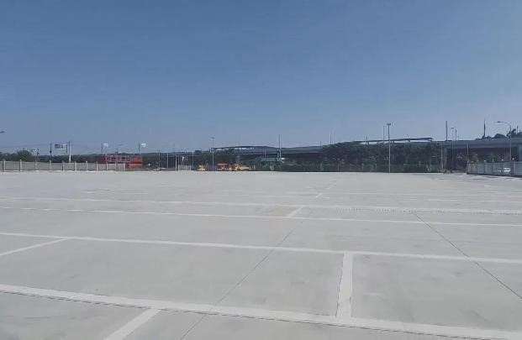
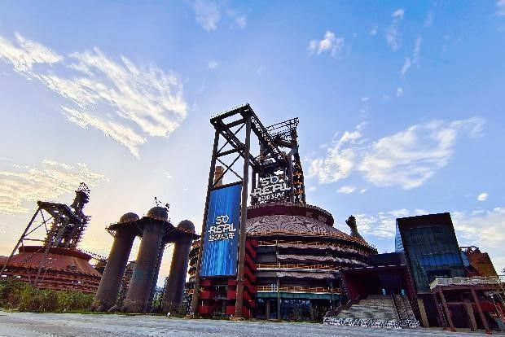
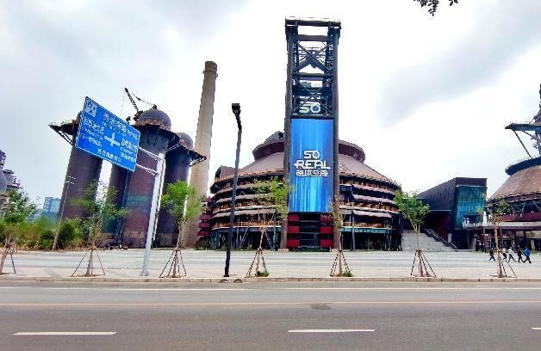
场地实景图
场地实景图
场地实景图
场地实景图
场地实景图
场地实景图

